Slide 1
Államháztartási helyzetkép a háború árnyékában
Banai Péter Benő
Államháztartásért felelős államtitkár
2023.11.23.

Slide 2
A gazdasági felívelés évei 2013-2019

Slide 3
A túlzottdeficit-eljárás alól kikerülve a hiány 3% alatt tartása, az adósság csökkentése mellett a gazdasági szerkezet átalakítása, a növekedési potenciál emelése került előtérbe
Az államadósság és a hiány alakulása
(GDP%)
Forrás: Eurostat

Slide 4
2013-tól együtt tudtunk nőni a visegrádi országokkal
A GDP alakulása az EU országaiban
(év/év; %)
Forrás: Eurostat

Slide 5
Tartóssá vált felzárkózásunk a nyugat európai államok teljesítményéhez…
Relatív fejlettség
(vásárlóerő paritáson, GDP/fő)
Forrás: Eurostat

Slide 6
…és a magyar munkaerőpiac nemzetközi összevetésben kimagaslóan teljesített 2010 és 2019 között
Foglalkoztatási ráta az EU-ban
(2019. IV. negyedév, 15-64 évesek, %))
Forrás: Eurostat
Munkanélküliségi ráta az EU-ban
(2019. IV. negyedév, 15-74 évesek, %))
Forrás: Eurostat
Aktivitási ráta az EU-ban
(2019. VI. negyedév, 15-64 évesek, %))
Forrás: Eurostat

Slide 7
Markáns lépésekre került sor a családpolitikában: a költségvetés hosszú távú fenntarthatóságát a polgári kormány demográfiai ösztönző eszközökkel kívánja biztosítani
Gyermekvállalási kedv változása
(termékenységi arányszám)
Forrás: Eurostat

Slide 8
…miközben egyensúlyi mutatóink is javultak európai összehasonlításban
Az államadósság alakulásának változása 2019-ben
(GDP%)
Forrás: Eurostat

Slide 9
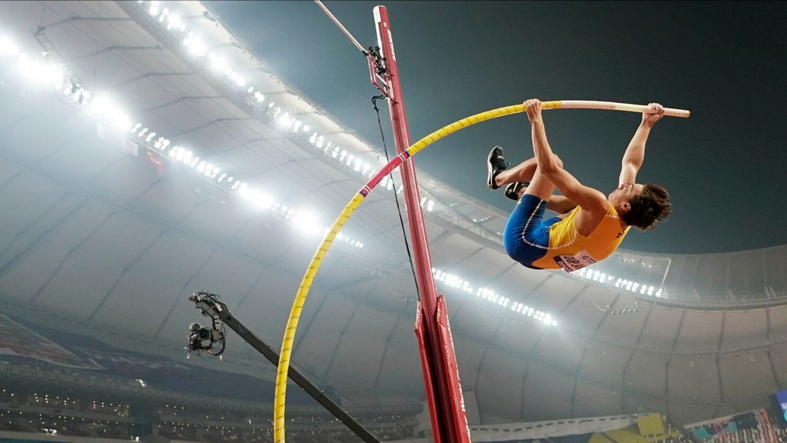
A kihívások évei 2020-2023

Slide 10
A világjárvány gazdasági enyhítésének érdekében az EU-s tagországok jelentős mértékű kárenyhítő csomagokat fogadtak el
Kárenyhítő csomagok mérete
(a 2019. évi GDP %, Magyarország a 2020. évi GDP %)
Forrás: PM
Magyarország a kárenyhítő csomag mérete alapján a legnagyobbak közé tartozott az EU-ban.

Slide 11
A járvány jelentős többletkiadásokat okozott a költségvetésben, a hiány és az adósság megnőtt
Az államadósság és a hiány alakulása
(GDP%)
Forrás: Eurostat

Slide 12
A világjárványt követően a háború okozta nehézségekkel kellett szembenézzen a világ
2019 végén a koronavírus terjedni kezdett
A gazdaságok magas inflációval, lehülő gazdasággal és jelentősen megemelkedett kiadásokkal küzdenek
2022 februárjában kirobbant az orosz-ukrán háború

Slide 13
Az infláció jelentősen megemelkedett
Áprilistól felgyorsult a dezinfláció mértéke. Októberben a szeptemberinél 2,3 százalékponttal alacsonyabb, éves alapon 9,9%-os drágulást mértek.
(év/év %-os változás)
Forrás: KSH, *PM-számítás

Slide 14
A finanszírozási költségek is nőttek (az infláció ellen küzdő monetáris politikai irányváltás miatt)
A 10 éves állampapírok hozamai
(%)
Forrás: Reuters

Slide 15
..a kamatlábak emelkedése miatt jelentősen nőnek a kamatkiadások
Kamatok alakulása
(GDP%)
Forrás: Eurostat, PM

Slide 16
..és az energiaárak emelkedése összességében ezer milliárdos nagyságrendű terhet ró a költségvetésre
Lassabb növekedés miatti bevételkiesés
Villamosenergia-szolgáltató cégek vesztesége
Földgáz és távhő egyetemes szolgáltatás vesztesége
Költségvetési szervek rezsikiadásának emelkedése
Állami közszolgáltatók (vasút, autóbusz víziközmű stb.) rezsiköltségének emelkedése
Önkormányzati költségvetési szervek rezsiköltségének emelkedése
Nyugdíjkiadások (magasabb inflációs kompenzációt ellentételezheti a kisebb nyugdíjprémium)
Kamatkiadások

Slide 17
Honvédelmi kiadások alakulása a világ egyes országaiban 2022-ben
(GDP%)
Forrás: Sipri
Megjegyzés: *Oroszország katonai kiadásai esetén az adatok erősen megkérdőjelezhetők.

Slide 18
Honvédelmi Minisztérium támogatása 2015-2024
(milliárd forint és GDP%)
Forrás: PM
Megjegyzés: módszertani eltérések miatt a nemzetközi adatok (Sipri) és a HM költségvetési támogatása eltérhet egymástól

Slide 19
Az Európai Bizottság szerint számos ország hiánya 3%-os szint felett alakulhat 2023-ban
A hiány alakulása 2023-ban az Európai Unióban
(GDP%)
Forrás: Európai Bizottság őszi előrejelzése

Slide 20
…azonban az államadósság folyamatosan csökken
Az államadósság alakulása 2023-ban az Európai Unióban
(GDP%)
Forrás: Európai Bizottság őszi előrejelzése

Slide 21
A kormány 2024-ben az elért eredmények megvédésére fókuszál
Rezsivédelem
Foglalkoztatás
Családtámogatások
Nyugdíjasok védelme
Magyarország katonai védelme

Slide 22
…miközben ragaszkodni kell a hiány csökkenéséhez
Az ESA hiány alakulása 2021-2026 között
(GDP%)
Forrás: Konvergencia Program 2023-2027, 2023. évi őszi EDP jelentés

Slide 23
…és az elkövetkező években az adósságcsökkentésnek is folytatódnia kell
Az államadósság alakulása
(GDP%)
Forrás: Eurostat, Konvergencia program 2023-2027, őszi EDP jelentés

Slide 24
Köszönöm a figyelmet!

